Slide 1
Data processing center simulation for the BM@N experiment based on the probabilistic approach
D. Priakhina
V. Trofimov, V. Mitsyn, I. Pelevanyuk
G. Ososkov, K. Gertsenberger

Slide 2
Introduction
The important task
Simulation of data storage and processing centers, both as from the BM@N detector, as for simulated particle collision events for comparison with the expected results of real storage and processing processes.
Probabilistic approach to simulate
Using of probability distributions of significant data acquisition processes:
the probabilities of loss of incoming information for different configurations of the equipment used are defined.
Simulation goal
Determine the hardware configuration that will ensure the operability of the data storage and processing system:
takes into account hardware parameters and expected data flows and tasks;
takes into account parameters of data transfer protocols : the type, the number of parallel threads etc.
Notes:
Одной из важных задач при создании вычислительной системы эксперимента BM@N является моделирование центров хранения и обработки данных, как поступающих с физических установок, так и смоделированных событий столкновения частиц для сравнения с ожидаемым физическим результатом.
Подход, который мы применяем в моделировании базируется на использовании вероятностных распределений значимых процессов получения данных, в частности определяются вероятности потерь поступающей информации при различных конфигурациях используемого оборудования.
Целью моделирования является определение такой аппаратной конфигурации центра распределенной обработки, которая с учетом параметров оборудования и предполагаемых потоков данных и задач обеспечит работу системы хранения и обработки данных.
Также необходимо определить параметры протоколов передачи данных: тип подходящего протокола, количество параллельных потоков и т.д.

Slide 3
The simulation software complex
The software complex modules
Database
Transfer and processing data simulation module
Module for setting of equipment configurations
equipment parameters
simulation results
list of tasks for processing
Notes:
В ЛИТ разработан программный комплекс, который включает в себя базу данных, модуль для задания моделируемой структуры и конфигураций оборудования, а также модуль непосредственного моделирования процессов передачи и обработки данных.
Далее представлен текущий статус работ и первые результаты использования выбранного подхода к моделированию центров обработки и хранения данных эксперимента BM@N для следующего сеанса, планируемого к проведению в 2021 году.

Slide 4
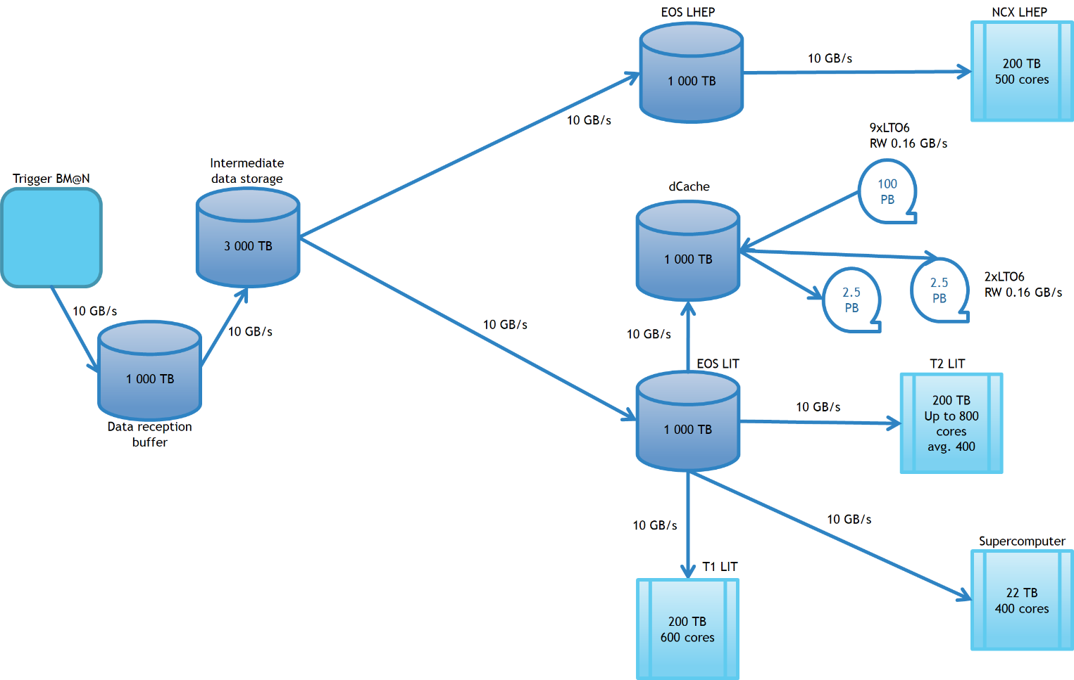
The simulated structure
Classes of data
raw (V)
digit (V / 25)
dst (V / 25)
sim (1 file = 5 GB)
Vsim -> 50-100 TB
10 000 events/s
The session description
Session duration – 720 h
Run duration – 2 min
Time between runs – 1 min
1 run = 1 file = 35 GB
1 event = 0,2 MB
Notes:
Сеанс планируется проводить в течение 30 дней.
При этом сеанс будет длиться непрерывно, за исключением 1-минутного перерыва между run-ами, каждый из которых длится 2 минуты.
Запись данных в файл на протяжении каждого run-а идет непрерывно до достижения предельного объема файла, который составляет 35 ГБ.
Существует несколько типов данных.
- Сырые бинарные raw-данные, которые непосредственно поступают с установки и хранятся на дисках.
- digit - обработанные бинарные raw-данные, объем которых в 25 раз меньше, чем объем raw-данных (необходимо хранить по 3 версии ???).
- Данные реконструкции dst, объем которых примерно равен объему digit-данных (необходимо хранить по одной версии от каждой версии digit-данных ???).
- Симулированные данные, общий объем которых будет достигать 50-100 ТБ, при этом 1 файл таких данных составляет 5 ГБ.
На слайде представлена планируемая структура распределенного центра хранения и обработки данных.
Триггер генерирует raw-данные с частотой 10000 событий в секунду.
Размер одного события составляет 0,2 МБ.

Slide 5
The simulated structure
Classes of data
raw (V)
digit (V / 25)
dst (V / 25)
sim (1 file = 5 GB)
Vsim -> 50-100 TB
Experimental data processing
raw
digit
dst
analysis
Model data processing
gen
sim
dst
analysis
Notes:
Обработка экспериментальных данных состоит из трех этапов.
Сначала сырые raw-данные преобразовываются в digit-данные, затем digit-данные преобразовываются в dst-данные реконструкции, а потом осуществляется физический анализ этих экспериментальных данных.
Обработка модельных данных также состоит из трех этапов.
Сначала сгенерированные gen-данные преобразовываются в симулированные sim-данные, затем sim-данные преобразовываются в dst-данные реконструкции, а потом осуществляется физический анализ этих модельных данных.
В связи с этим существуют различные классы задач, которые в идеале нужно распределить оптимальным образом на счетные узлы.

Slide 6
Classes of jobs
№ | Class | Event processing time on one processor (ms) | The average amount of input (TB) | Number of events in the file (1 file = 1 job) | Job execution time (s) | The average amount of output (TB) | Number of jobs
1 | RawToDigit | 20 | 0,035 | 175 000 | 3 500 | 0,004375 | 2 000
2 | DigitToDst | 10 | 0,004375 | 175 000 | 1 750 | 0,000875 | 6 000
3 | GenToSim | 20 | 0,035 | 175 000 | 3 500 | 0,005 | 600
4 | SimToDst | 10 | 0,005 | 175 000 | 1 750 | 0,0001 | 200
5 | DstToAnal | 10 |  |  | 1 750
Full processing of session results – getting reconstructed data for all the original session data.
Notes:
На слайде представлены характеристики классов задач в соответствии с описанным процессом обработки данных.
Эти данные являлись входными параметрами при формировании потоков задач для моделирования.
Важно отметить, что 1 задача обрабатывает 1 файл.
Полная обработка результатов сеанса подразумевает получение реконструированных данных для всех исходных данных сеанса.

Slide 7
The process of primary data processing
RawToDigit
General EOS
RawToDigit
5000 jobs (RawToDigit)
Calculated on two farms
Simulated process time: 360 hours It takes only 3 minutes on desktop computer
Notes:
В приведенном далее примере исследуется процесс первичной обработки данных.
Данные порождаются в триггере, переписываются на пул LHEP, затем на пул EOS LHEP, пул EOS LIT, которые должны быть единым EOS.
Далее осуществляется обработка raw-данных в digit-данные на фермах LHEP, который содержит 500 ядер, и ферме T2 LIT, которая содержит 400 ядер.
Параллельно данные записываются на робот.
5000 задач RawToDigit обрабатываются на двух фермах, между которыми данные распределяются поровну.
Время моделирования: 360 часов, что составляет половину сеанса.

Slide 8
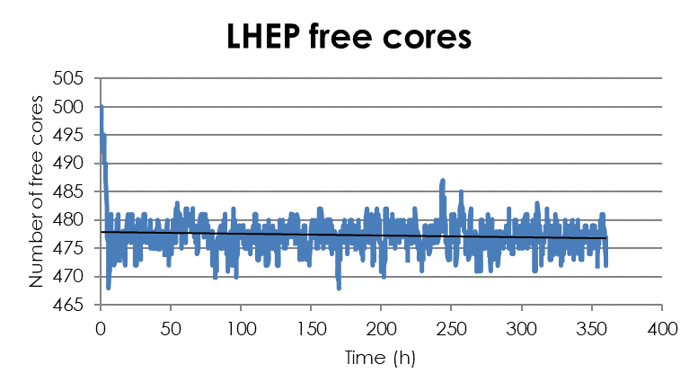
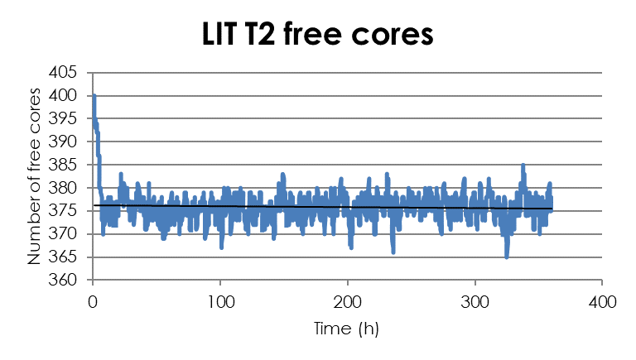
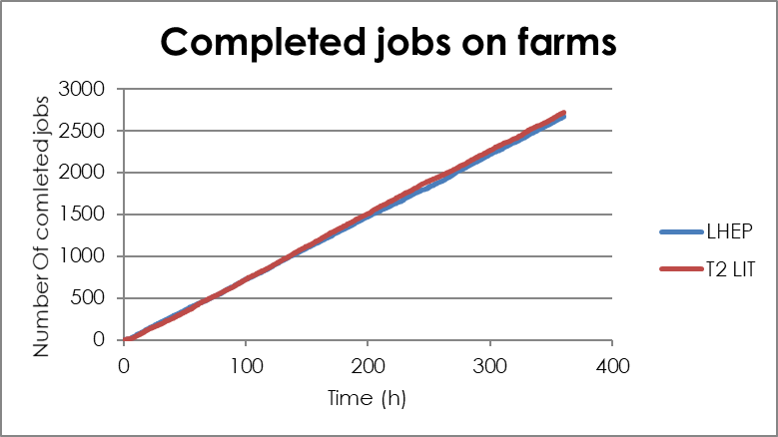
Simulation results
Avg.: 478 free slots
Avg.: 376 free slots
We can convert raw-data to digit, taking up no more than 25 slots
on each farm.
Simulated process time: 360 h
5000 jobs (RawToDigit) calculated on two farms
Notes:
Из графиков видно, что можно преобразовать raw данные в digit, занимая не более 25 слотов на каждой ферме, в режиме на ходу.
Это объясняется тем, то поток данных не слишком широкий.
Также на слайде приведен график завершившихся на фермах задач.

Slide 9
Conclusions and Outlook
Successfully simulated primary data handling process.
Converting raw-data to digit-data would require no more than 25 cores per farm (for the hardware and data flow configurations under consideration).
If the collaboration approves our activity, a full-scale BM@N data center simulation with various hardware and software configurations will be conducted and presented.
Notes:
В приведенном примере исследовался процесс первичной обработки данных.
Моделирование показало, что при рассматриваемой конфигурации оборудования и потоков данных преобразования raw-данных в digit-данные потребует не более 25 ядер на каждой ферме.
Работы с программой моделирования будут продолжаться.
Если коллаборация одобрит нашу деятельность, то будет проведено и представлено полномасштабное моделирование с различными конфигурациями оборудования и ПО.

Slide 10
Thank you for the attention!
D. Priakhina
V. Trofimov, V. Mitsyn, I. Pelevanyuk
G. Ososkov, K. Gertsenberger

